Slide 1
Stvaranje svijeta i čovjeka
Kviz
Autor: Ivana Sučija

Slide 2
1. Kako se zove biblijska knjiga u kojoj je opisano stvaranje svijeta i čovjeka?
A) Knjiga stvaranja
B) Knjiga početka
C) Knjiga postanka

Slide 3
2. Kako je Bog stvorio svijet i čovjeka?
A) svojom riječju i mudrošću
B) ljudskom snagom i pameću
C) poslao je anđele da stvaraju svijet i čovjeka

Slide 4
3. Tko može stvarati riječima „Neka bude…”?
A) nitko
B) svi
C) samo Bog

Slide 5
4. Što je Bog stvorio u početku?
A) prve ljude
B) životinje
C) nebo i zemlju

Slide 6
5. Kada je Bog stvorio životinje?
A) nakon stvaranja biljaka
B) prije stvaranja biljaka
C) nakon stvaranja čovjeka

Slide 7
6. Zašto je Bog stvorio čovjeka na samom kraju?
A) jer prije nije imao materijala
B) jer je čovjek njegova slika i vrhunac stvaranja
C) jer mu je trebalo puno vremena da ga stvori

Slide 8
7. U čemu je vidljiva Božja mudrost?
A) stvorio je svijet u kojem svi ovise jedno o drugome
B) stvorio je svijet u kojem sve vječno traje
C) stvorio je svijet u kojem Ga sva živa bića uvijek slušaju

Slide 9
8. U čemu je vidljiva Božja dobrota?
A) sva stvorenja je stvorio na svoju sliku
B) sve što je stvorio dobro je
C) sve što je stvorio nema rok trajanja

Slide 10
9. Kome je Bog povjerio zadaću da obrađuje i čuva stvoreni svijet?
A) svim ljudima
B) samo Adamu
C) samo Evi

Slide 11
10. S kojeg stabla prvi ljudi nisu smjeli jesti plodove?
A) sa stabla jabuke
B) sa stabla spoznaje dobra i zla
C) s najljepšeg stabla u vrtu

Slide 12
11. Zašto su prvi ljudi otjerani iz raja zemaljskog?
A) jer nisu slušali sebe
B) jer nisu slušali zmiju
C) jer nisu slušali Boga

Slide 13
12. Tko je prve ljude naveo da počine prvi grijeh?
A) Đavao
B) jedna životinja
C) nitko

Slide 14
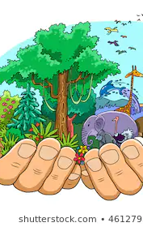
Prepiši i nadopuni!
STVARANJE SVIJETA I ČOVJEKA
Opisano je u Bibliji u Knjizi ………………… .
Knjiga postanka nam otkriva:
da Bog sve stvara svojom ………………… ,
po svojoj ………………………. ,
sve što je stvorio ………………… je.
Čovjek je stvoren na ……………… Božju i Bog mu je povjerio zadaću
da obrađuje i …………. stvoreni svijet.

Slide 15
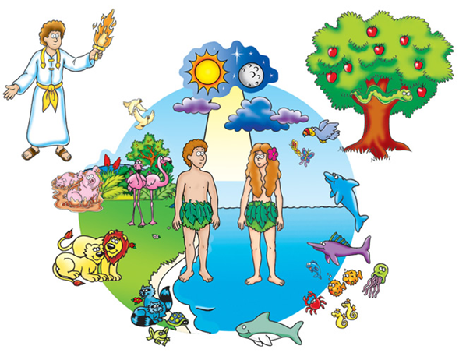
STVARANJE SVIJETA I ČOVJEKA
Opisano je u Bibliji u Knjizi POSTANKA.
Knjiga postanka nam otkriva:
da Bog sve stvara svojom RIJEČJU,
po svojoj MUDROSTI ,
sve što je stvorio DOBRO je,
- čovjek je stvoren na SLIKU Božju i Bog mu je povjerio zadaću
da obrađuje i ČUVA stvoreni svijet.

